Slide 2
計画経済期の貿易構造の変化
輸出
農副産品：55.7％→27.6％（1953年→1977年）
紡織品：6.1％→20.0％（同）
軽工業品：20.8％→26.0％（同）
重工業品：17.4％→26.4％（同）
輸入
生産財：92.1％→76.1％（同）
消費財：7.9％→23.9％（同）
貿易相手国
ソ連中心（輸出47.4％、輸入64.5％、1955年）から
西側諸国中心（輸出60.5％、輸入73.2％、1975年）へ
2

Slide 3
開放政策～貿易権限の委譲
開放政策以前
中央が輸出入とも一括管理
品目別に13の輸出入公司（糧油食品輸出入公司など）
「入る」を計って「出る」を制す
洋躍進時（73億㌦ものプラントの契約
(76年の輸出額68億㌦,出超額2.7億㌦)
→契約破棄せざるを得なくなる）
一部の沿海省（広東、福建など）に貿易権限（獲得した外貨の使用権）を委譲

Slide 4
①財政と外貨の集中管理体制の改革と請負制の導入、
②経済計画、対外貿易、企業管理の自主権拡大、
③物資、商業部門における市場調節の拡大
④経済特区の試行
省間の行き過ぎた競争、不公平感
二重為替レートの廃止
（輸出レートと輸入レート）
（78-81、84-89、93年入超）

Slide 5
対外貿易
貿易企業の損益自己負担、請負制度、外貨留保
「三来一補」
「沿海地区優先発展戦略」
1986 GATTへの加入交渉
1992年以降：輸入計画、指定国有企業を通じた貿易、輸入許可証制度などの非関税障壁を撤廃
→01年WTO加盟
FTA交渉

Slide 6
ＦＴＡ
中国＋ＡＳＥＡＮ⇒日中韓＋ＡＳＥＡＮ（10＋３）
輸出市場としてのASEANに期待
（０4年 中国→ASEAN 429.0億ﾄﾞﾙ（シェア7.2％）
15年 2774.9億ドル(シェア15.6％）
04年 ASEAN→中国 629.8億ﾄﾞﾙ(シェア11.2％）
15年 1946.8億ドル(シェア11.6％）
ASEANからの農産物の関税引き下げ
（０３年１０月より） ２０１０年１月より（ＣＬＭＶ以外の）ASEANとの関税ほぼゼロに
2003年：香港・マカオと経済連携緊密化協定締結
2008年：ニュージーランドとFTA締結（対先進国初）
2010年：台湾と両岸協力枠組協定締結
(2017年3月末現在 中国は15カ国・地域とFTA締結）

Slide 7
貿易構造の変化
輸出 世界シェア 輸入 世界シェア
1978年 98億㌦ 0.7％ 109億㌦ 0.8％
2015年 2兆2750億㌦13.8％1兆6820億㌦ 10.0％
（09年以降輸出は世界第一位）
サービス貿易 1982年→2015年
輸出（世界の0.7％→6.0％）輸入（0.5％→10.1％）
80年代一次産品→90年代軽工業品→90年代後半からは機械類も 「世界の工場」
加工貿易の発展～東アジアの輸出生産ネットワークに組み込まれる

Slide 8
中国の貿易依存度（%）
8
出所）国家統計局編『中国統計年鑑』各年版より作成

Slide 9
中国の輸出商品構成の変化
9
出所）国家統計局編『中国統計年鑑』各年版より作成

Slide 10
中国の輸入商品構成の変化
10
出所）国家統計局編『中国統計年鑑』各年版より作成

Slide 11
対外貿易に占める加工貿易と
外資系企業の比率（%）
11
出所）『中国海関統計』各年第12期より作成

Slide 12
GDPの項目別寄与度

Slide 13
対外貿易の各分野への影響
純輸出の経済成長に対する寄与度は限定的
ただし、
貿易関連の税収は、歳入の15％近くを占める（2007年）
外貨準備高は3兆6600億㌦(2013年末）
ｃｆ.日本は１兆2734億㌦
1億人以上の雇用を創出
先進技術機械・設備の輸入は産業高度化に貢献
「貿易大国」から「貿易強国」へ
「中国製造」から「中国創造」へ
13

Slide 14
中国のサービス貿易の推移

Slide 15
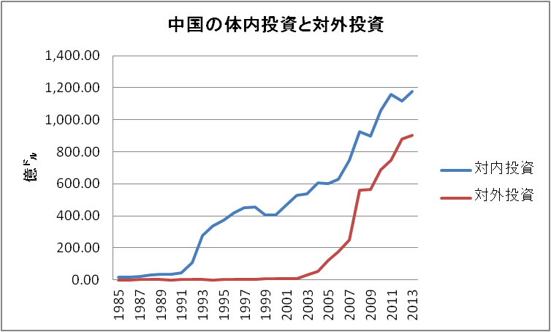
直接投資の発展過程
1160億㌦
1176億㌦
902億㌦
747億㌦
15
出所）『中国統計年鑑』、『中国対外経済貿易年鑑』『中国商務年鑑』各年版より作成

Slide 16
合弁法
資本と管理技術
香港、華僑・華人資本
（西側資本も香港、華僑資本と提携して対中投資を行うケースも）
三資企業
合弁企業
合作企業
独資（外資）企業

Slide 17
合弁法の導入
15条と極めて簡素（内部文書？）
外資側の下限が25％
輸出義務 外貨調整センター
（所得税は33％←国有大企業より有利）
合弁期間を15年と設定 延長可能に
董事長は出資比率に関係なく中国側
⇒後に改定
ホテルなど外貨を稼げる業種

Slide 18
経済特区の建設
広東省（深圳、汕头、珠海）
↓ ↓
香港に隣接 澳門に隣接
福建省（厦門）→台湾の対岸
84年に海南島も（海南省に）
単なる輸出加工区ではなく
①将来の統一を目指して
②経済改革の実験場

Slide 19
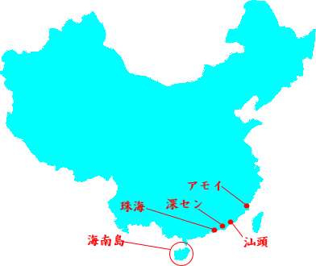

Slide 20
経済特区
「飛び地」としての特区（第二国境線）
「輸血」にたよる
→鄧小平84年に特区視察「特区好」
所得税は15％

Slide 21
合弁法施行細則とプラザ合意
83年 合弁法施行細則公布
84年 沿海14都市開放
85年 プラザ合意（米ドル安）
→日本や欧米資本が対中投資を活発化
→ＮＩＥＳの賃金が上がり始める
→ＮＩＥＳから中国へ投資先を変更す
るケースも

Slide 22
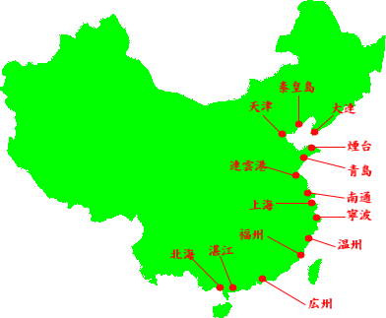

Slide 23
80年代後半
88年 沿海地域発展戦略（両頭在外）
（国際大循環論）
第一段階 沿海地域に労働集約産業を
第二段階 労働集約産業は内陸地に
（郷鎮企業の豊富な労働力を活用）
沿海地域には資本集約産業や技術集約産業を
89年 六・四事件（欧米の大型投資が減少）

Slide 24
92年 鄧小平の南巡講話
三沿開発
93年 土地への投資増大
95年 新しい外資導入ガイドライン
単純な委託加工型の案件は沿海地域では認可せず
⇒実効性に疑問
01年 WTO加盟 サービス業および自動車産業が投資が増加
国内販売型が増加
07年頃から 加工業が中部へ

Slide 25
08年1月より
①外資系企業と国内企業の所得税を25％で統一
②内外問わずハイテク企業、環境保護、省エネ関係、農林牧漁業とインフラ関係企業に対する優遇維持
③二免三減の廃止
④これまで優遇措置を受けていた外資系企業に対して5年間の過渡期措置

Slide 26
賃金
2008年 新しい労働契約法
中部地域にも外資系が設立される
→近い地域に出稼ぎ
→沿海地域で出稼ぎ労働者が集まらない
→広州（1030元が最低賃金）→2016年には1895元に（深圳は2030元）
→台湾企業や香港企業の夜逃げ

Slide 27
上海の賃金
 | 最低賃金 | 平均賃金
2003 | 600 | 2275
2004 | 635 | 2507
2005 | 690 | 2862
2006 | 750 | 3432
2007 | 840
2009 | 960
2010 | 1100
2016 | 2190

Slide 28
対中投資の問題点
代金回収問題
氾濫する模倣品
不透明な税制
①頻繁に変更される増値税の還付率
②内外資企業の所得税統一
③外資の税優遇全廃（10年１２月より）
→都市維持建設税（増値税＋消費税＋営業税の1～7％）教育費付加制度（同3％）
人民元レート
米国・EUとの貿易摩擦
政治リスク、SARS、少数民族問題

Slide 29
対中投資の投資元と投資分野
29
投資元は、香港（37.9％）がトップで、タックス・ヘイブンのバージン諸島が2位、以下、日本、米国、台湾、韓国、シンガポールが続く。
2008年1月の新しい企業所得税法が施行されるまでは外資企業は優遇措置が受けられたので、一度外国へ投資し、中国に再投資する周遊投資が多くみられる。
投資分野としては製造業が中心で約6割（2008年時点）を占めているが、サービス市場の開放によりサービス投資が急増している。

Slide 30
直接投資受入の地域分布
東部地域が8割を占めた（特に珠江・長江デルタが多い）。
⇓
外資系企業による産業集積の形成
⇓
さらなる直接投資を呼び込む
（∵沿海部における人件費や地価の上昇にもかかわらず、集積の利益が上回っていたから）
⇓
中部地域にも大型外資企業が投資するようになる
30

Slide 31
直接投資の役割
外資系企業は2015年工業企業数の13.8％、資産の19.7.1％、売上の22.1％、利潤の24.0％を占めている。
コンピュータや自動車などの先端産業では資産、売り上げ、付加価値、雇用の3～5割
雇用の27％（2009年）。
輸出入は外資系企業が過半数を占める。
デモンストレーション効果、トリックルダウン効果を中国の企業、産業構造に与えている。
環境保護基準の不備をついて、国際分業において環境負荷の高い部門を中国に配置している。
投資が基幹産業などにも及び、経済的な安全保障に関する議論を呼んでいる。
31

Slide 32
外資選別策の導入
①資金・外貨不足の補填という目的は達成されたか
②外資利用の純便益は正負どちらか
③自主的イノベーションに貢献しているか
④外資政策は「国退洋進」「国退民進」のどちらをめざしているのか
⑤外資依存は中国に何をもたらしたか
外資に対して全方位的な開放から選択的な導入へ転換が図られるようになった。

Slide 33
中国の対外投資
1954-78年
旧社会主義国への援助
たとえばタンザン鉄道(70年着工、75年開通）
建設費用1億8990万ドル
（政治的意味合いが強い）

Slide 34
1979-84年
78年8月に海外直接投資を認める政策
厳しい審査
79年11月 北京市友誼商業服務公司と東京丸一商事が東京に設立した京和株式会社
84年までの累計113件、1億2700万ドル
（飲食業、建設業、コンサルティングなど）
香港、マカオ、発展途上国など45カ国・地域
（貿易経営権を持つ少数の専門輸出入公司や各地方の経済技術協力公司）

Slide 35
1985-91年
85年 許認可手続きの簡素化
87年以降 第一次海外直接投資ブーム
89年には88カ国に645の中国系企業
投資の大型化
例）中国五金鉱産輸出入総公司
23カ国 49ヵ所の子会社・営業所を設ける
先進国にも、世界各国に

Slide 36
1992年-05年まで
南巡講話以降 第二次直接投資ブーム
（受け入れのほうが圧倒的に多かったが）
05年末までに
①220余の国・地域に
＊対外直接投資（金融を除く） 572億㌦
＊対外労務請負営業額 1358億㌦
＊労務派遣 延べ347万人

Slide 37
②投資規模は小規模
1件当たり平均220万ﾄﾞﾙ（99年以降）
cf.先進国企業の平均は600万ドル
発展途上国企業の平均450万ドル
（中国企業の資金調達が多様化されていない）
③投資主体の多様化（輸出入公司ばかりではなく、生産企業、金融機関、中小企業も）
④合弁企業が8割
（05年末までに116カ国と投資保護協定、87カ国と二重課税防止協定）

Slide 38
03～06年
世界の対外直接投資の年平均増加率32％
（06年の直接投資総額1.3兆ドル）
中国は同平均95％増（06年176.3億㌦）
（2007年8月サブプライムローン危機）
08年 世界の対外直接投資は20％減
中国は2倍に（07年265.1億㌦、
08年559.0億㌦）

Slide 39
「走出去」戦略
①投資規模が拡大
②海外での資源開発
③海外工事の請負、労務請負
④海外での農業開発協力
⑤科学技術
⑥サービス業分野の合作

Slide 40
海外展開しているのは
①国有貿易公司や大規模な貿易企業集団
②製造企業、その企業集団（首都鋼鉄集団、海爾集団、ＴＣＬ集団など）
パキスタンで海爾は工業団地をつくる
③国有大規模金融保険会社、大規模サービス業（中国銀行、中国建築工程総公司）
④中小と中堅の民間企業

Slide 41
なぜ増加したのか
＊外貨準備の増加→米国債以外の投資対象
(2016年6月末3兆2051億㌦）
＊金融危機により先進国と一部の新興市場経済国家の企業は苦境に→新たな出資者の支援が必要に→中国が必要とする川上企業や中核技術を持つ企業も
＊各国が景気刺激のためにインフラ投資→中国の得意分野
＊他の国の資本が縮小
＊中国市場が魅力的に→海外企業が中国市場を獲得するために、中国企業と協力
＊貿易摩擦の回避
＊資源確保

Slide 42
対外直接投資ストック（2014年、億ドル）
香港 | 5099
ｳﾞｧｰｼﾞﾝ諸島 | 4932
ケイマン諸島 | 4424
米国 | 3801
オーストラリア | 2388
シンガポール | 2064
ルクセンブルグ | 1567
英国 | 1280
ロシア | 869
出所）『中国商務部年鑑』2015 ｐｐ.206-211
42

Slide 43
輸出抑制の導入
43
中国の輸出急増にともなう巨額な経常黒字によるグローバル・インバランス、流動性の過剰な拡張、インフレの昂進、貿易摩擦などが問題になっている。
⇓
2000年代半ばより投資から消費へ、外需から内需への「成長方式の転換」をめざすようになった。
輸出産業のリストラ（特に「両高一資」産業）～一部鉄鋼など
輸出生産に関連する増値税還付率の引き下げ、輸出関税課税
加工貿易の制限・禁止目録の設定

Slide 44
人民元改革の行方①
改革開放後、輸出や外資導入のために、レートは切り下げられ、米ドルと連動性を持つようになった（「固定相場制」）一方、「自由な資本移動」は認めていなかった。
⇓
固定レート、自由な資本移動、独立した金融政策は三つ同時に達成できないという「国際金融のトリレンマ」に陥らず、アジア通貨危機の影響を最小限にできた。
⇓
WTO加盟後、資本移動が活発化し、独立した金融政策を維持するために、為替管理を柔軟化する必要に。
⇓
44

Slide 45
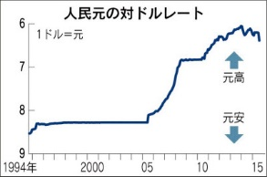

Slide 46
人民元改革の行方②
⇓
2005年7月、対ドルで2％切り上げると同時に、変動幅を前日比0.3％（後に0.5％へ拡大）にする管理フロート制へ移行。
⇓
2008年7月までに対米ドルで20％上昇。その後、リーマンショックに先立つ2008年夏ごろから米ドルに対して再び固定する動きを見せたが、直近では再び対米ドルで上昇傾向に。
⇓
２０１４年３月より変動幅2％に、一時的に下落
46

Slide 47
「和諧社会」の構築と対外経済政策
47
貯蓄超過の是正＝内需拡大の推進
⇓
投資中心ではバブルを生み出す可能性あり
消費促進のための財政出動の恒常化は不可能
⇓
結局のところ、貯蓄と投資、投資と消費のバランスを改善することが必要である。
⇓
セーフティネットの整備による将来不安を減らし、過剰な貯蓄を消費に回すことが必要で、「和諧社会」の構築がバランスのとれた対外経済政策に反映されることになる。

Slide 48
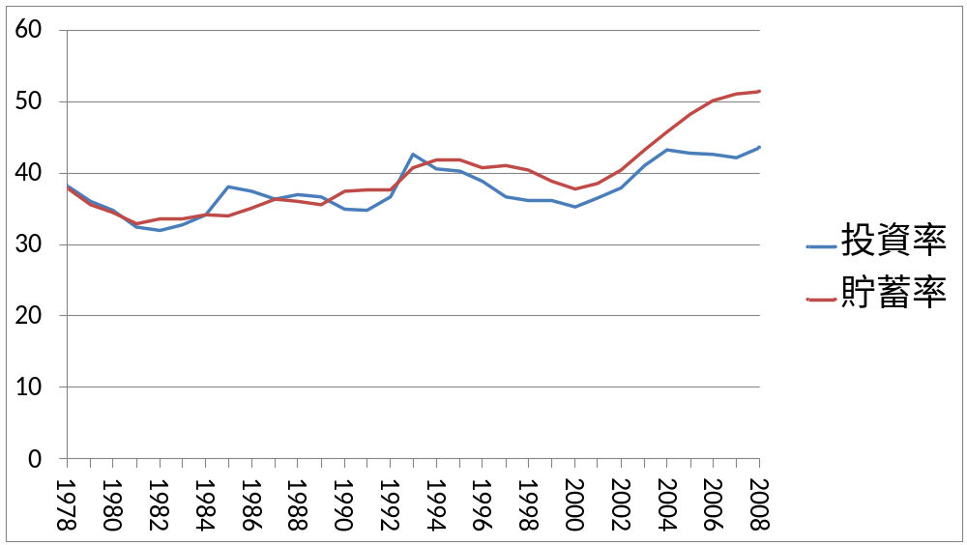
中国の貯蓄・投資バランス
出所）『中国統計年鑑』各年版より作成
48

Slide 49
新たな対外開放政策
「一帯一路」
事由貿易試験区
2013年9月～上海、15年3月～広東、天津、福建
17年3月～遼寧、浙江、河南、湖喜多、重慶、四川、陝西
17年4月～河北・雄安新区
大幅な規制緩和、事前審査が許可制から届け出制に
（融資、リース、研究開発、創業投資、Eコマース、物流）

